Slide 1

AISA
基於長短期記憶模型之
自動澆水系統與應用程式
AISA: Automatic Irrigation System and Application based on Long Short-Term Memory Model
組長：楊峻豪
組員：楊世宇 林庭毅 陳建維

Slide 2


硬體
你相信這玩意兒在蝦皮上只要76塊嗎?
爬蟲
哈囉，天氣你好嗎
機器學習
長短期記憶模型嚇死你
應用程式與開發介面
漂漂的手機程式
成果展示
呈現效果

Slide 3
硬體
你相信這玩意兒在蝦皮上只要76塊嗎?
爬蟲
哈囉，天氣你好嗎
機器學習
長短期記憶模型嚇死你
應用程式與開發介面
漂漂的手機程式
成果展示
呈現效果

Slide 4
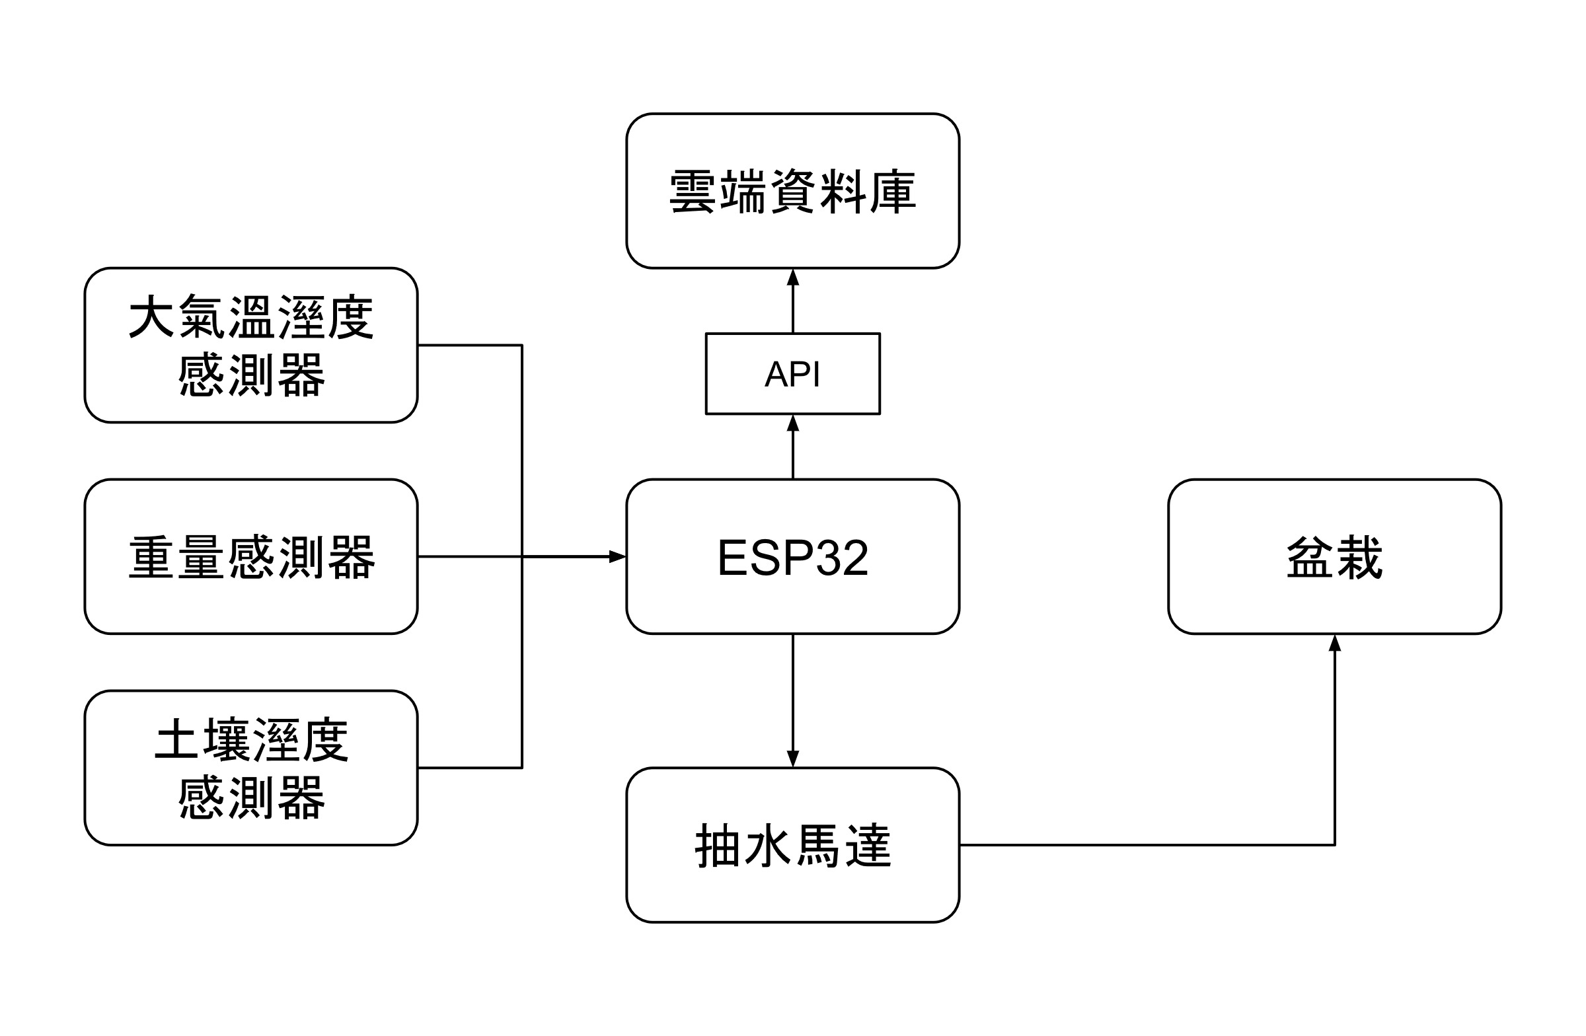
硬體簡圖

Slide 5
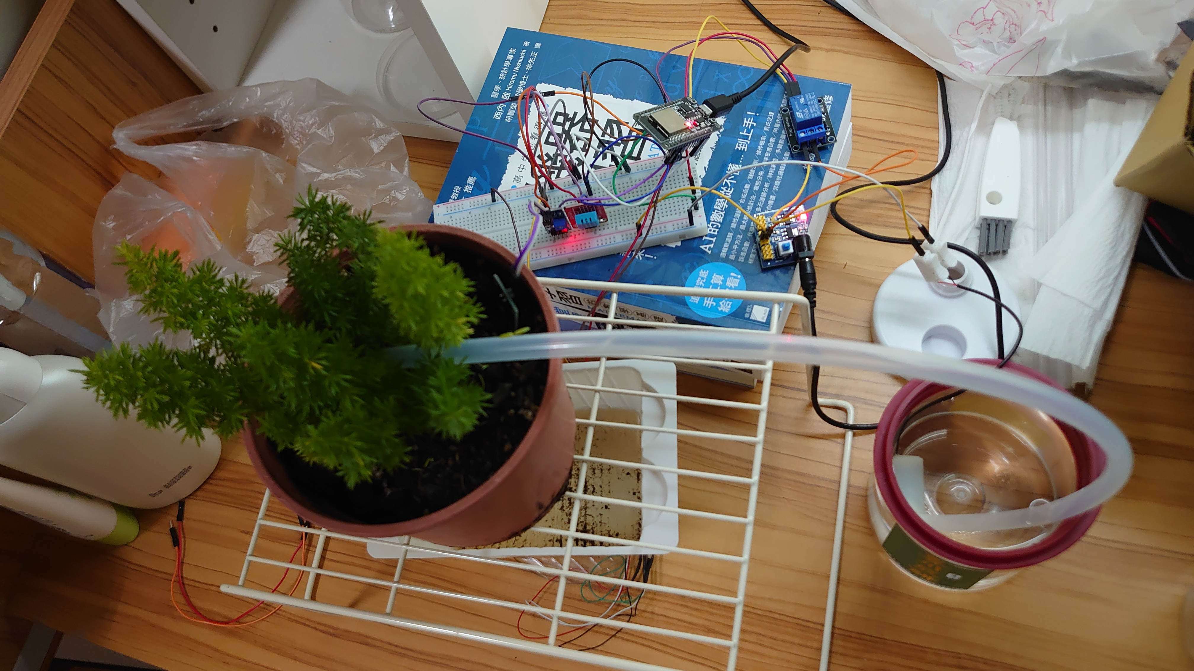
硬體實際圖-俯視

Slide 6
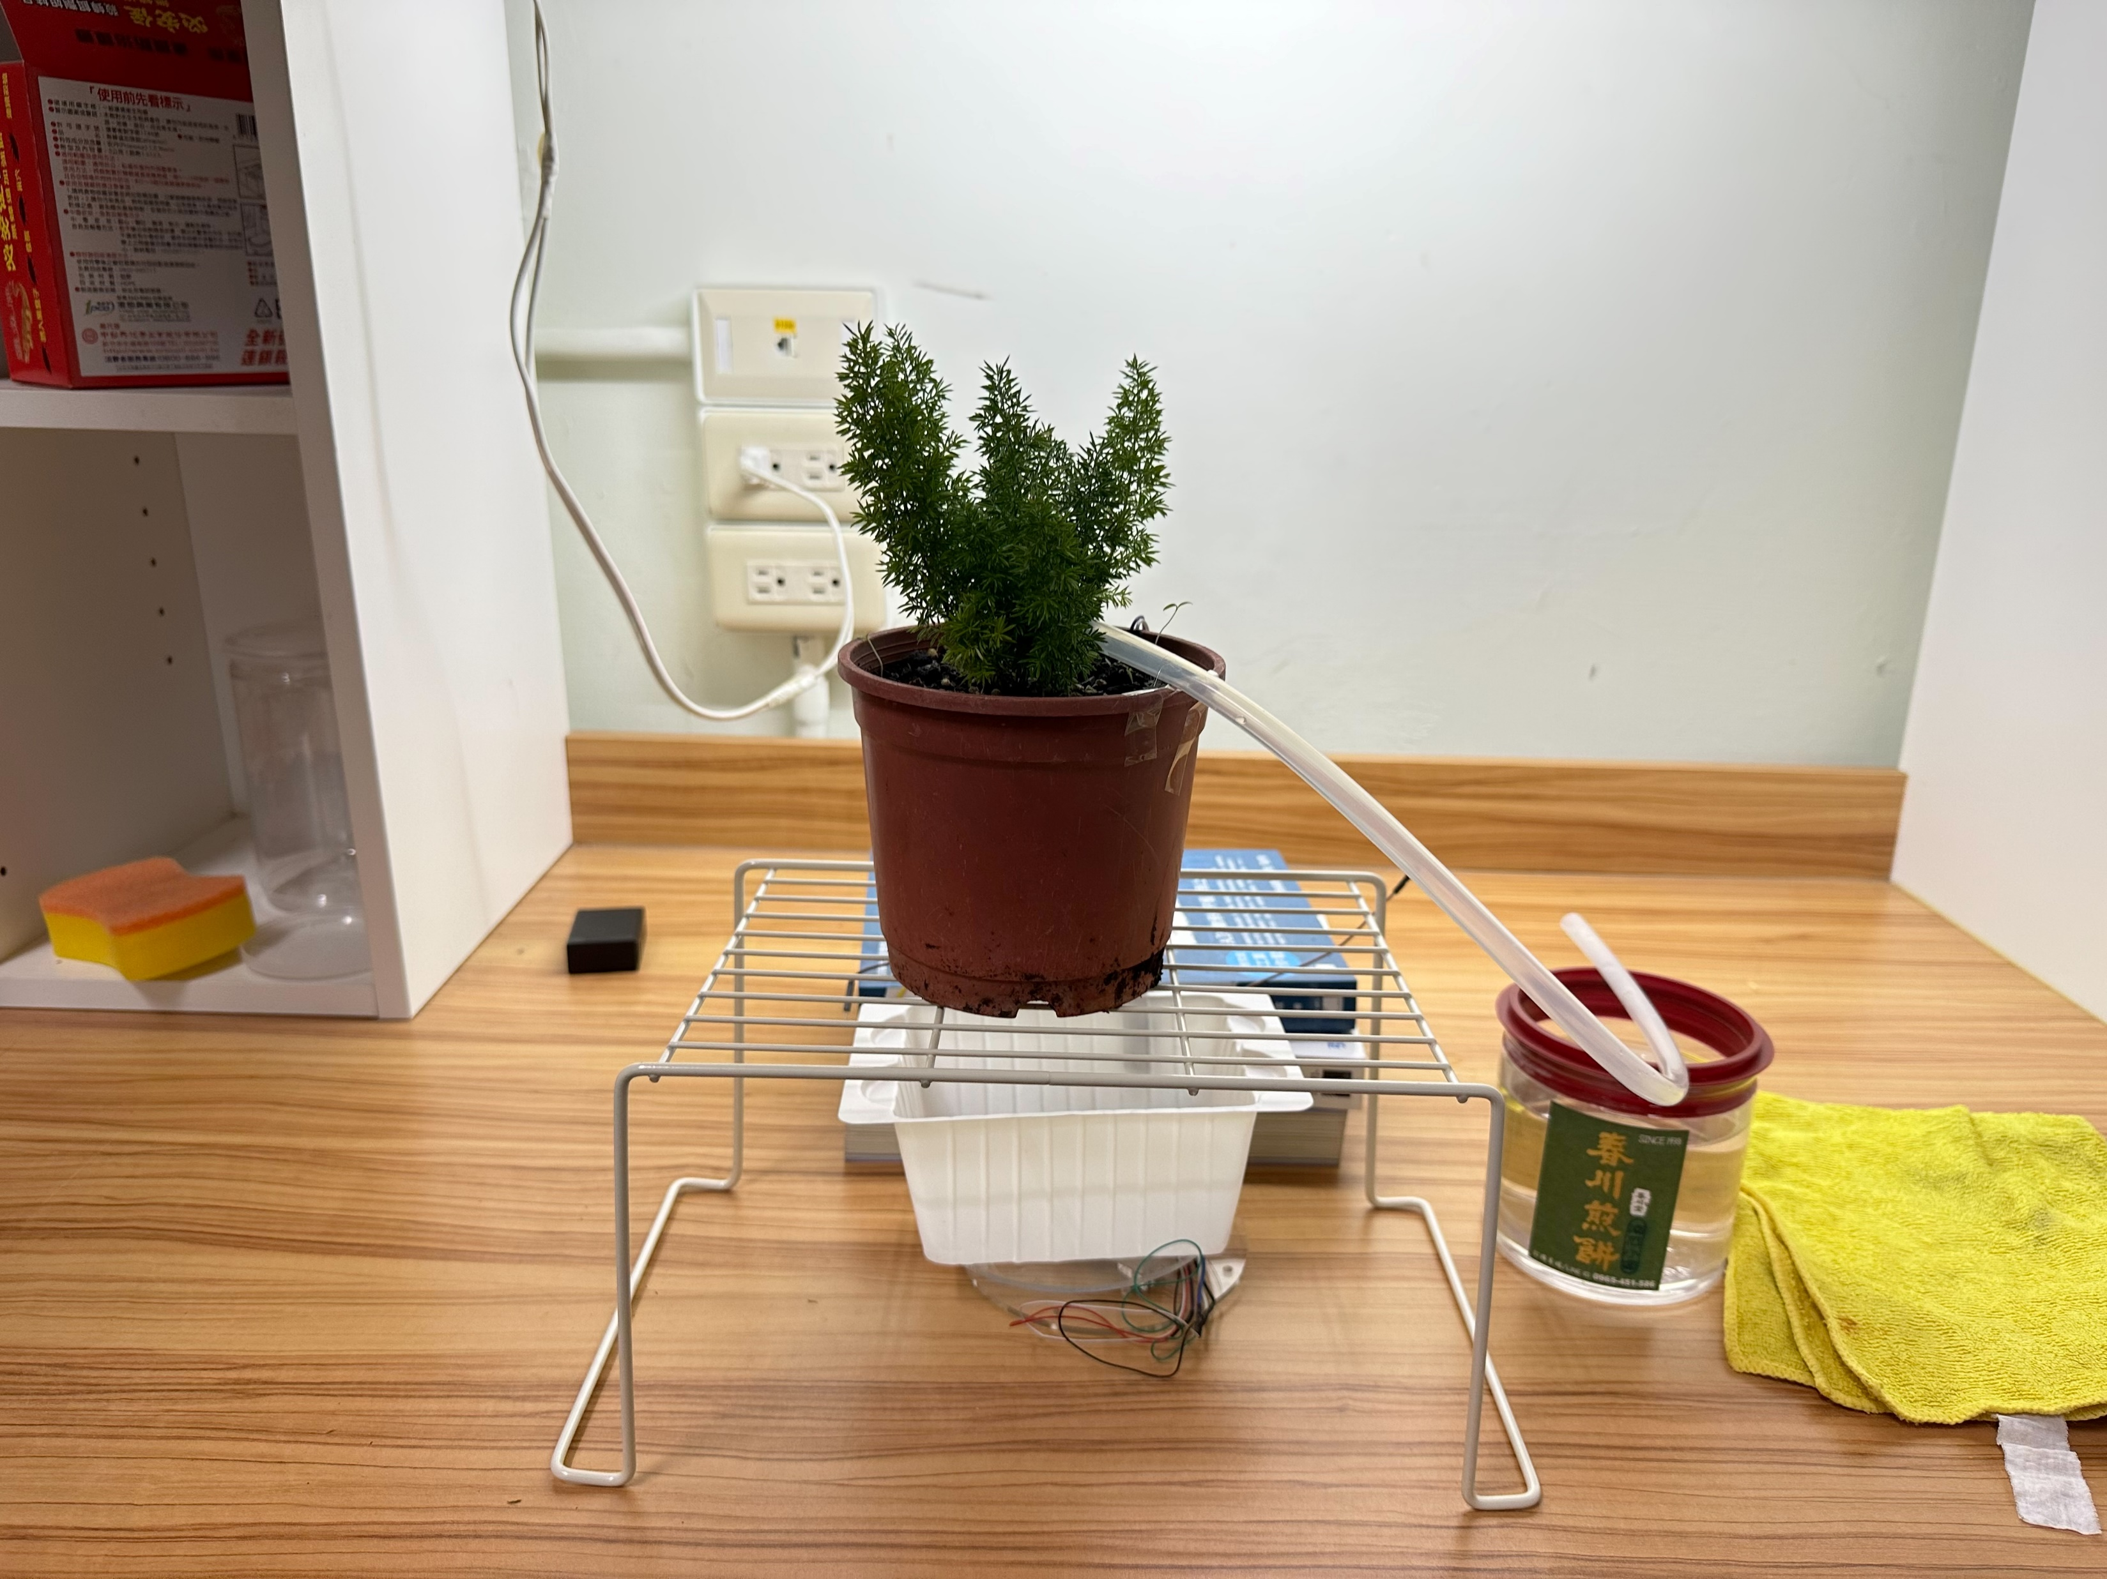
硬體實際圖-側視

Slide 7
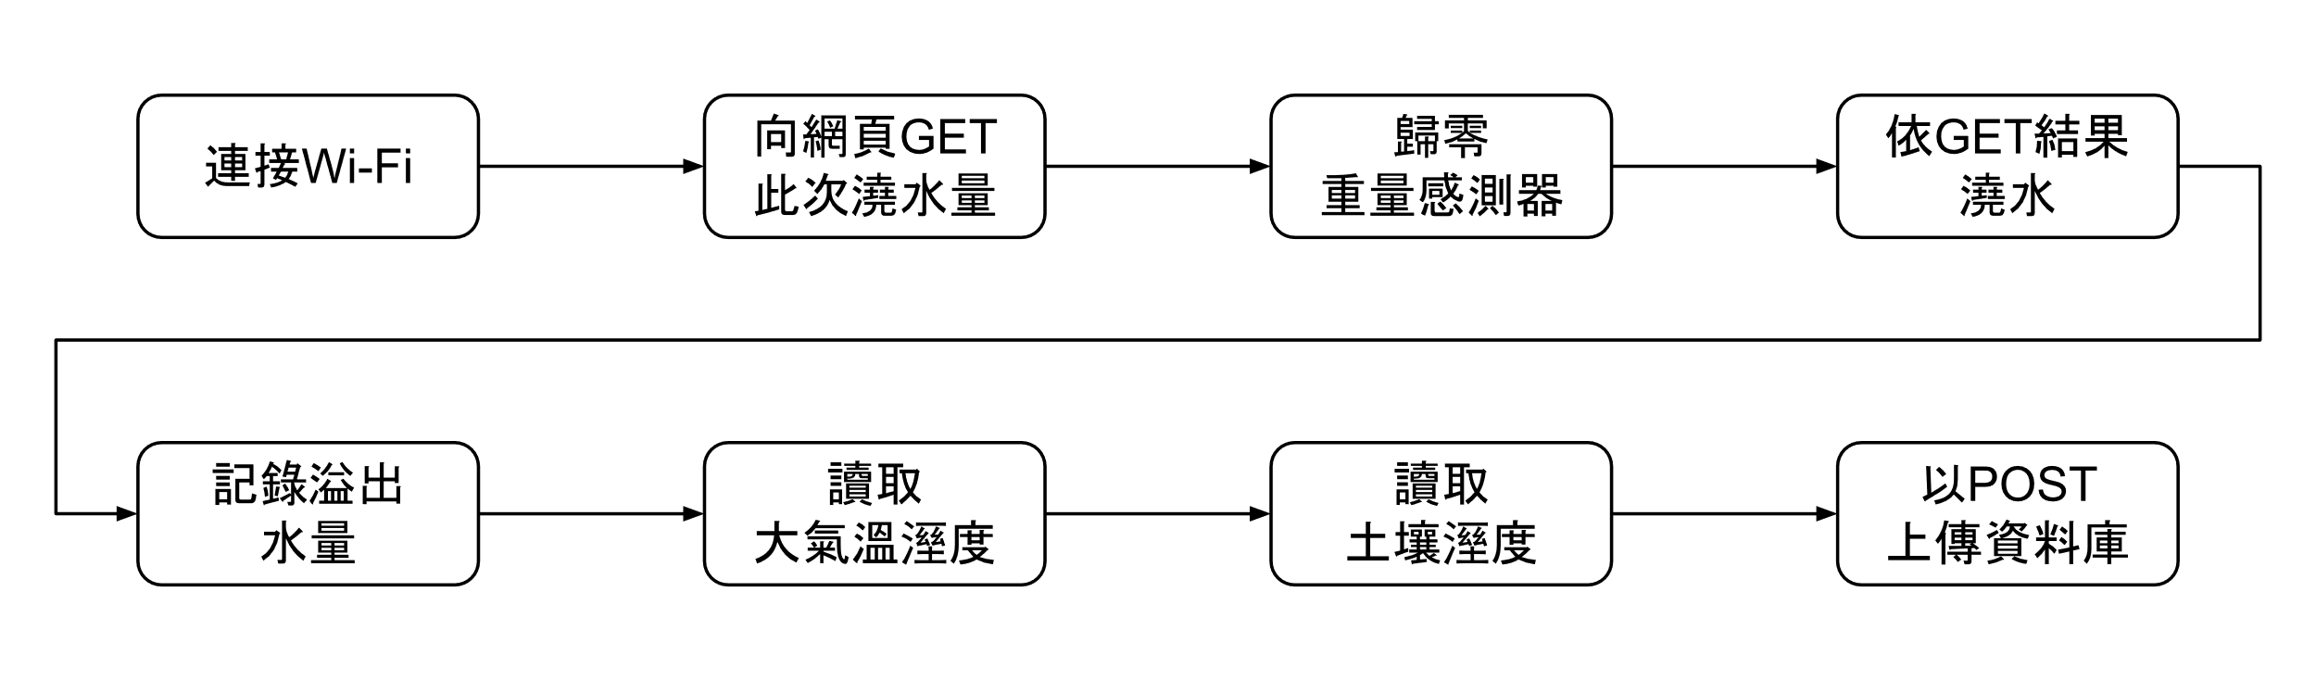
ESP32程式流程圖

Slide 8
硬體
你相信這玩意兒在蝦皮上只要76塊嗎?
爬蟲
哈囉，天氣你好嗎
機器學習
長短期記憶模型嚇死你
應用程式與開發介面
漂漂的手機程式
成果展示
呈現效果

Slide 9
硬體
你相信這玩意兒在蝦皮上只要76塊嗎?
爬蟲
哈囉，天氣你好嗎
機器學習
長短期記憶模型嚇死你
應用程式與開發介面
漂漂的手機程式
成果展示
呈現效果

Slide 10
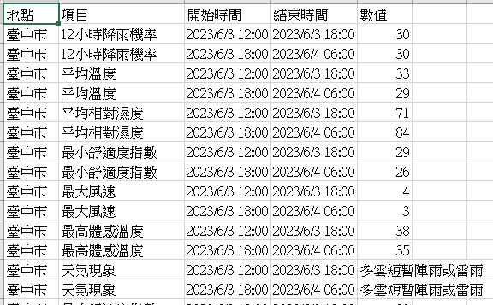
天氣爬蟲
資料來源：
中央氣象局API

Slide 11
硬體
你相信這玩意兒在蝦皮上只要76塊嗎?
爬蟲
哈囉，天氣你好嗎
機器學習
長短期記憶模型嚇死你
應用程式與開發介面
漂漂的手機程式
成果展示
呈現效果

Slide 12
硬體
你相信這玩意兒在蝦皮上只要76塊嗎?
爬蟲
哈囉，天氣你好嗎
機器學習
長短期記憶模型嚇死你
應用程式與開發介面
漂漂的手機程式
成果展示
呈現效果

Slide 13
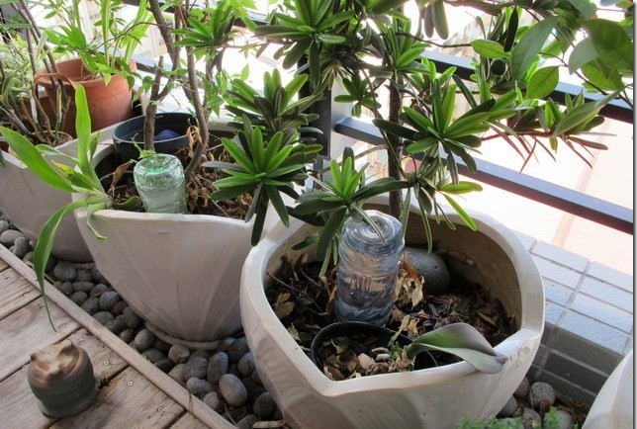
澆水是植物生長和健康的重要環節
困難
澆水量
澆水頻率
提出方法
寶特瓶澆水法 [1]
Long Short-Term Memory (LSTM) [2]
Notes:
濕度過高就會造成根發霉爛掉、根部缺氧

Slide 14
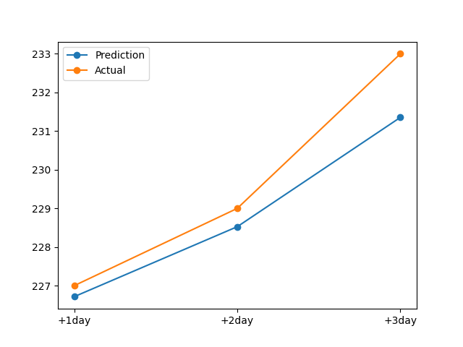
LSTM
處理和預測時間序列中的重要事件。
考慮因子: 土壤濕度、溫度、澆水頻率、溢出水量…

Slide 15
硬體
你相信這玩意兒在蝦皮上只要76塊嗎?
爬蟲
哈囉，天氣你好嗎
機器學習
長短期記憶模型嚇死你
應用程式與開發介面
漂漂的手機程式
成果展示
呈現效果

Slide 16
硬體
你相信這玩意兒在蝦皮上只要76塊嗎?
爬蟲
哈囉，天氣你好嗎
機器學習
長短期記憶模型嚇死你
應用程式與開發介面
漂漂的手機程式
成果展示
呈現效果

Slide 17


應用程式開發介面
語言
API 套件

Slide 18


雲端服務
部署容器化應用程式
雲端資料庫

Slide 19
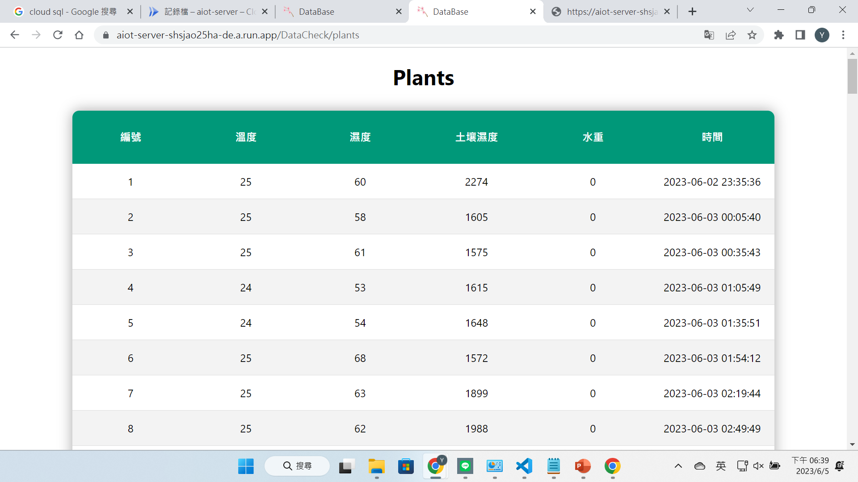
監視資料庫頁面

Slide 20

應用程式
雙平台應用程式開發框架

Slide 21
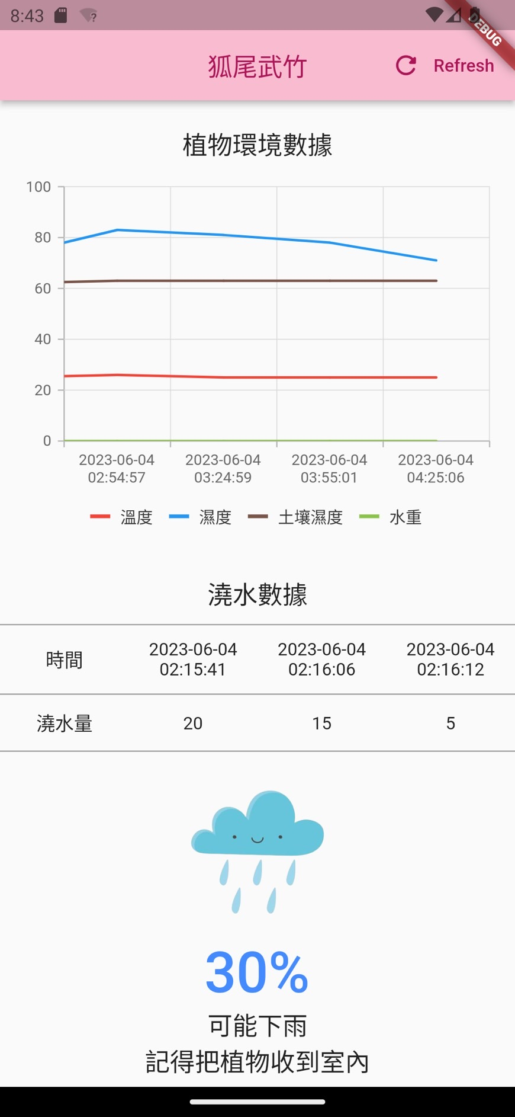
應用程式

Slide 22
應用程式
植物環境資料

Slide 23
應用程式
澆水資料

Slide 24
應用程式
天氣資料

Slide 25
硬體
你相信這玩意兒在蝦皮上只要76塊嗎?
爬蟲
哈囉，天氣你好嗎
機器學習
長短期記憶模型嚇死你
應用程式與開發介面
漂漂的手機程式
成果展示
呈現效果

Slide 26
硬體
你相信這玩意兒在蝦皮上只要76塊嗎?
爬蟲
哈囉，天氣你好嗎
機器學習
長短期記憶模型嚇死你
應用程式與開發介面
漂漂的手機程式
成果展示
呈現效果

Slide 27
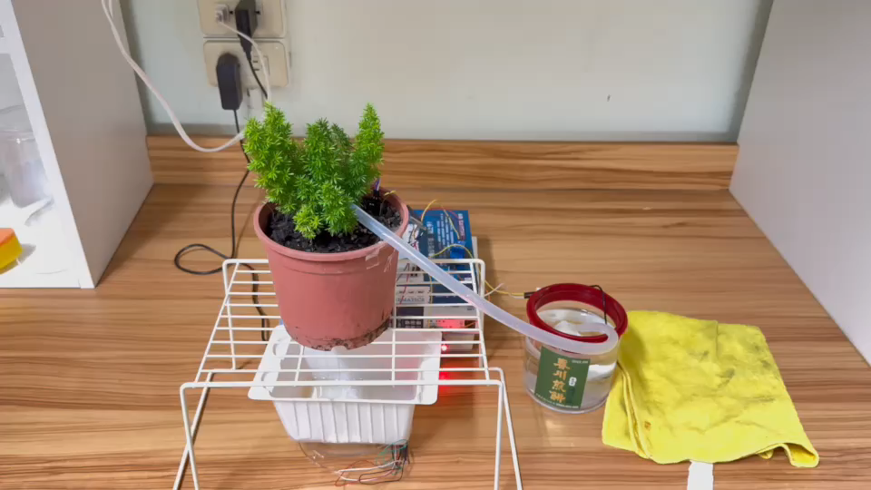

Slide 28
參考資料
[1] 寶特瓶澆水法: https://www.findlifevalue.com/archives/12264
[2] LSTM: https://www.bioinf.jku.at/publications/older/2604.pdf

